Slide 1
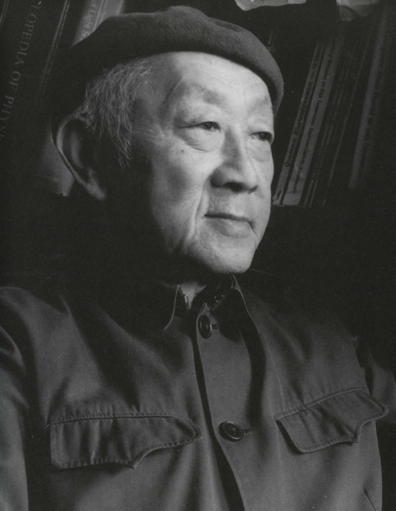
§ 3-5 离子晶体的长光学波
离子晶体中的长光学波与红外光波有强相互作用，使得离子晶体在红外区对光波有强的反射和吸收，所以红外光谱手段是固体实验方法中的重要方法。
这一节主要介绍离子晶体中长光学波的宏观运动方程及其与电磁波的耦合现象。
(1)离子晶体中长光学波的横波与纵波；
(2)长光学波的宏观运动方程；
(3)离子晶体的光学性质；
(4)极化激元。

Slide 2
光学波
离子晶体内
长波近似情况
描述原胞内各原子或离子的相对运动
描述正负离子的相对运动
正负离子的相对运动保持它们的质心不动
长光学波使得正负离子产生了相对位移，产生电偶极距，从而使得离子晶体在红外区对光波有强的相互作用。
所以长光学波与离子晶体的电学、光学性质密切相关。
长光学波依据原子（离子）位移与格波传播方向的关系分为横波和纵波。
纵光学模不能与电磁波发生耦合。
只有横向长光学声子模才能与电磁波发生耦合。

Slide 3
长光学波——横光学模 (ω_{TO})
特征：
（1）离子位移‖ 格波传播方向
（2）不能与电磁波发生耦合，因为电磁波为横波。
格波传播方向
+
+
+
E_{d}
- -
- -
- -
E_{d}
+
+
+
Notes:
波长很长时，晶体被离子位移为0的节面分为许多薄层，每个薄层内将产生退极化场；

Slide 4
长光学波——横光学模 (ω_{TO})
特征：
（1）离子位移⊥格波传播方向；
（2）能与电磁波发生耦合；
（3） ω_{TO}< ω_{LO}(离子晶体中)
格波传播方向
E_{d}=0
E_{d}=0
Notes:
波长很长时，晶体被离子位移为0的节面分为许多薄层，每个薄层内将产生退极化场；退极化场作用是使离子回到平衡位置，增强其恢复力，离子除受近邻原子作用，还受退极化场的作用。

Slide 5
描述晶格振动的宏观方程
对于长声学波
可以看作连续介质弹性波，它满足在弹性理论基础上建立的宏观运动方程，因此由宏观弹性介质理论即可得到长声学格波解。
对于长光学波
也可以在宏观理论的基础上进行近似处理，这就是我国著名的物理学家黄昆于1951年提出的方法。
先建立长光学波的宏观运动方程，确定其系数；
给出长光学波的纵波频率和横波频率之间的关系；
最后介绍离子晶体的光学性质以及极化激元的概念。

Slide 6
黄昆方程
体系说明：
每个原胞内只含一对离子，质量分别为M₊和M₋。
参数说明：
黄昆方程：

Slide 7
黄昆方程
对长光学波，对于一个波长范围内含有大量离子，可以近似认为所有正负离子都以相同的振幅和相位作相对振动，即正负离子整体做相对振动。
本页内容选自吴代鸣《固体物理基础》第二版（高教出版社）
课后详细阅读教材中长光学波振动的原子理论

Slide 8
黄昆方程物理意义
第一式代表振动方程
(1)等号右侧第一项是准弹性恢复力，系数b₁₁相当于本征振动频率的平方负值，即-ω₀²；
(2)等号右侧第二项表示电场E的附加恢复力。
第二式代表极化方程
(1)等号右侧第一项表示离子位移引起的极化；
(2)等号右侧第二项是电场附加的极化。
这里b₁₁,b₁₂,b₂₁,b₂₂为四个系数。
确定四个系数?

Slide 9
ⅱ. 黄昆方程的四个系数
重要结论：
说明：
ε(0)——静电介电常数
ε(∞)——高频介电常数
ε₀ ——真空介电常数

Slide 10
黄昆方程的四个系数
静电场：
（A）式

Slide 11
黄昆方程的四个系数
高频电场：
(B)式
(B)代入(A)，
即可得到：

Slide 12
LST(Lyddano-Sachs-Teller)关系

Slide 13
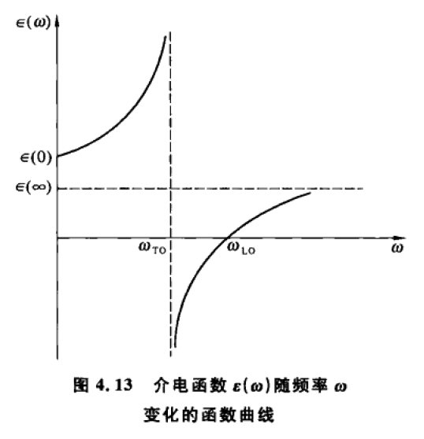
LST(Lyddano-Sachs-Teller)关系
图取自陆栋、蒋平、徐至中《固体物理学》上海科技出版社，第二版

Slide 14
由LST关系，有以下结论：
（1）由于静电介电常数ε（0）一般总是大于高频介电常数ε（∞），所以，长光学纵波的频率ω_{LO}总是大于长光学横波的频率ω_{TO}。
这是因为在离子性晶体中长光学纵波产生极化电场，增加了纵波的恢复力，从而提高了纵波的频率。极化电场的大小与正负离子的有效电荷有关。一般地，有效电荷越大，两者的差值越大。而对非离子性晶体，横波与纵波频率相同。
（2）当ω_{TO} →0时，ε（0）→∞，这意味着晶体内部出现自极化。把ω_{TO}趋于零的振动模式称为光学软膜。
明确几个名词：
——晶体中存在长光学纵波(LO)和长光学横波(TO)。
—— 长光学纵波声子称为极化声子(LO)，长光学纵波伴随有宏观的极化电场，极化声子 是 纵光学声子。
—— 长光学横波伴随着有旋的宏观电磁场，称为电磁声子( TO)，长光学横波具有电磁性，可以和光场发生耦合

Slide 15
(3)离子晶格的光学性质描述
正负离子间的相对振动产生一定的电偶极距，从而可以和电磁疗波相互作用，引起在远红外光区域的强烈吸收。用宏观唯象方程来讨论这种光吸收现象，即从理论上简单介绍这种光吸收与复介电常数ε(ω)的关系。
在离子晶体的宏观方程中引入耗散项，即：
耗散项

Slide 16
离子晶格的光学性质

Slide 17
离子晶格的光学性质
式中右端第二项就是晶格振动对介电常数的贡献。
若设 ，则

Slide 18
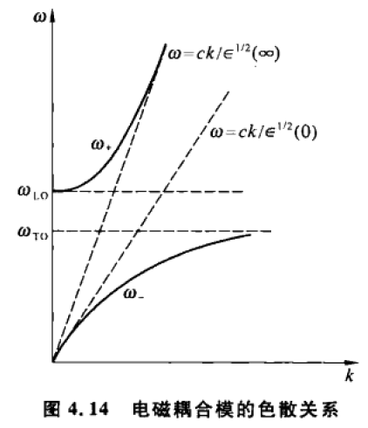
离子晶体中的激化激元(Polariton)
图取自陆栋、蒋平、徐至中《固体物理学》上海科技出版社，第二版

Slide 19
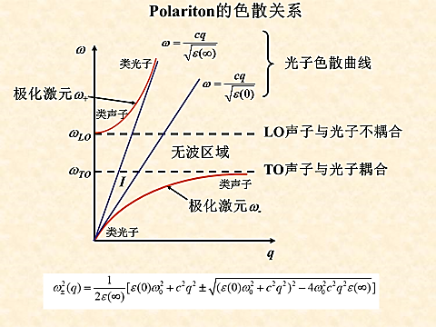
离子晶体中的激化激元(Polariton)

